Slide 1


Slide 2

স্বাগতম

Slide 3

পরিচিতি
মোছাঃ মরিয়ম খাতুন
সহকারী শিক্ষিকা (আইসিটি)
চাঁদপাড়া সিনিয়র আলিম মাদ্রাসা
গোবিন্দগঞ্জ ,গাইবান্ধা।
শ্রেণিঃ অষ্টম
বিষয়ঃ তথ্য ও যোগাযোগ প্রযুক্তি
অধ্যায়ঃ দ্বিতীয় পাঠঃ ৯
সময়ঃ ৫০ মিনিট

Slide 4

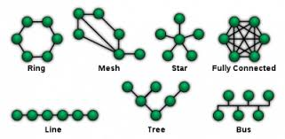
ছবিগুলি লক্ষ কর

Slide 5
আজকের পাঠের বিষয়
টপোলজি

Slide 6
শিরোনাম
এই পাঠ শেষে শিক্ষার্থীরা............
কম্পিউটার নেটওয়ার্ক এর প্রকারভেদ আলোচনা করতে পারবে;
টপোলজি কাকে বলে তা বর্ণনা করতে পারবে;
টপোলজির প্রকারভেদ আলোচনা করতে পারবে।

Slide 7
অবস্থানের উপর ভিত্তি করে কম্পিউটার নেটওয়ার্ককে নিম্নলিখিতভাবে ভাগ করা যায়।
PAN (Personal Aria Network)
LAN (Local Aria Network)
MAN ( Metropolitan Aria Network)
WAN ( Wide Aria Network)

Slide 8
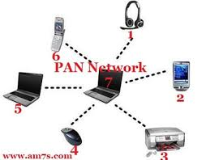
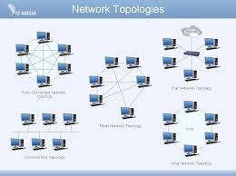
ব্যক্তিগত পর্যায়ে যে নেটওয়ার্ক( ব্লু টুথ এর মাধ্যমে) তৈরি করা হয় তা হল PAN.
PAN
স্কুল, কলেজ, বিশ্ববিদ্যালয় বা বিভিন্ন প্রতিষ্ঠানে যে সকল নেটওয়ার্ক ব্যবহার করতে দেখা যায়, এগুলো সবই লোকাল এরিয়া নেটওয়ার্ক।
LAN

Slide 9
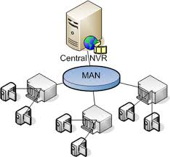
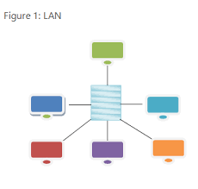
সচারচর একটি শহরের মধ্যে যে নেটওয়ার্ক তৈরি করা হয় তা হলো MAN।
MAN
দেশ জুড়ে বা পৃথিবী জুরে যে নেটওয়ার্ক তৈরি করা হয় তা হলো MAN।
WAN

Slide 10

একক কাজ
ব্যক্তিগত পর্যায়ে যে নেটওয়ার্ক তৈরি করা হয় তা কী নেটওয়ার্ক?

Slide 11
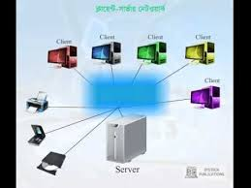
টপোলজি কাকে বলে?
কম্পিউটার নেটওয়ার্কে কম্পিউটার সমূহ একটি অন্যটির সাথে সংযুক্ত থাকার পদ্ধতিকে টপোলজি বলে।

Slide 12
টপোলজির প্রকারভেদ
টপোলজি পাঁচ প্রকার। যথাঃ
বাস টপোলজি
রিং টপোলজি
স্টার টপোলজি
ট্রি টপোলজি
মেশ টপোলজি

Slide 13

জোড়ায় কাজ
টপোলজি কত প্রকার ও কী কী?

Slide 14
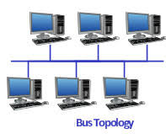
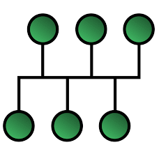
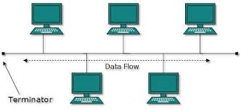
বাস টপোলজি
বাস টপোলজিতে একটা মূল ব্যাকবোন বা মূল লাইনের সাথে সবগুলো কম্পিউটারকে জুড়ে দেওয়া হয়।

Slide 15
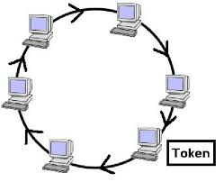
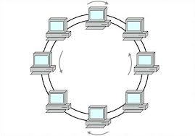
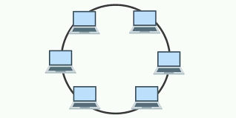
রিং টপোলজি
রিং টপোলজি হবে গোলাকার বৃত্তের মতো। এই টপোলজিতে প্রত্যেকটা কম্পিউটার অন্য দুটো কম্পিউটারের সাথে যুক্ত।

Slide 16


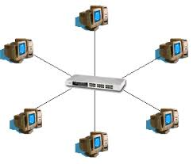
স্টার টপোলজি
কোনো নেটওয়ার্কের সবগুলো কম্পিউটার যদি একটি কেন্দ্রীয় হাব (Hub) / সুইচ (Switch)- এর সাথে যুক্ত থাকে, তাহলে সেতিকে স্টার টপোলজি বলে।

Slide 17
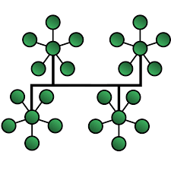
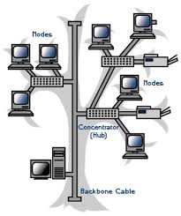
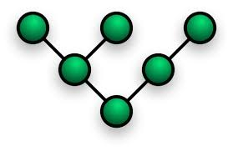
ট্রি টপোলজি
গাছে যেরকম কাণ্ড থেকে ডাল, একটা ডাল থেকে অন্য একটা ডাল এবং সেখান থেকে আরও ডাল বের হয়, এখানেও তাই হয়।

Slide 18
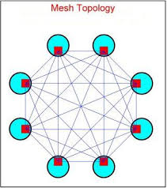
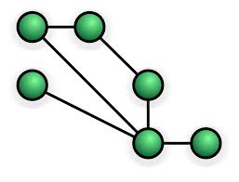
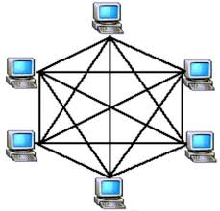
মেশ টপোলজি
এই টপোলজিতে কম্পিউটারগুলো একটি আরেকটির সাথে যুক্ত থাকে এবং একাধিক পথে যুক্ত হতে পারে।

Slide 19
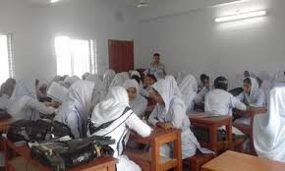
দলীয় কাজ
একটি ট্রি টপোলজির চিত্র আঁক।

Slide 20
মূল্যায়ন
নেটওয়ার্ক টপোলজি কাকে বলে?
PAN, LAN, MAN এবং WAN এর পূর্ণরুপ লেখ।
নিচের চিত্র দেখে বল কোনটি কোন টপোলজি?

Slide 21

বাড়ির কাজ
চিত্র সহ মেশ টপোলজির বর্ণনা লিখে আনবে।

Slide 22

ধন্যবাদ

